Slide 1
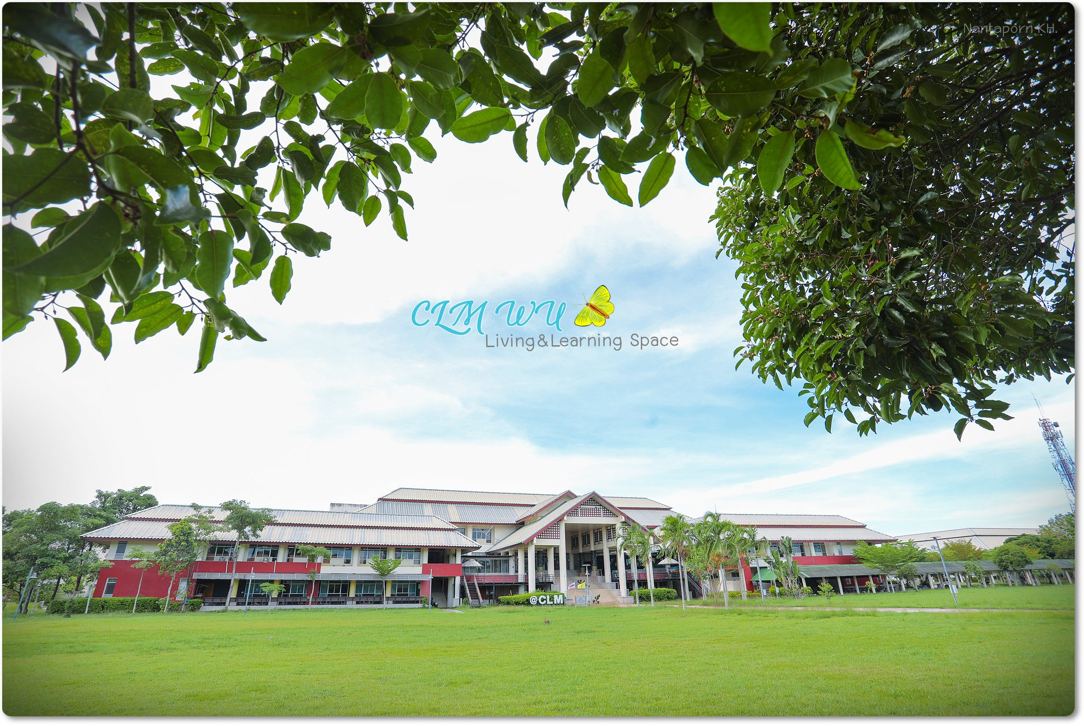
การติดตามผลการดำเนินงานประจำปีงบประมาณ 2566 ครั้งที่ 1 (ตุลาคม 2565 – มีนาคม 2566)
ศูนย์บรรณสารและสื่อการศึกษา

Slide 2
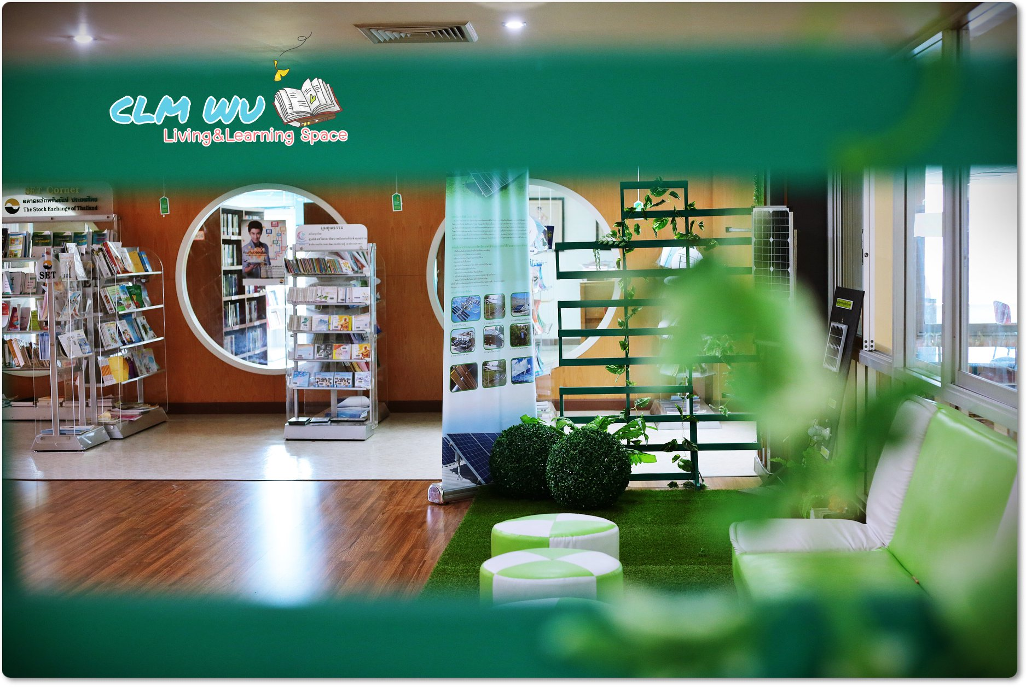
ส่วนที่ 1
ผลการดำเนินงานตามนโยบายเร่งด่วนของอธิการบดีที่มอบหมาย/
ผลการดำเนินงานตามภารกิจหลัก

Slide 3
ประเด็นมอบหมาย/ ภาระงาน | ผลผลิต/ผลลัพธ์ | ค่าเป้าหมาย ปี 2566 | ผลงานปี 2564 | ผลงานปี 2565 | ผลการดำเนินงาน ปี 2566 (6 เดือน) | ผลสำเร็จ (%) | แนวโน้มผลสำเร็จเปรียบเทียบกับผลงานย้อนหลัง (เพิ่มขึ้น/ลดลง)
ฝ่ายพัฒนาทรัพยากรสารสนเทศ | จำนวนหนังสือต่อนักศึกษา (ตัวชี้วัดที่ 1) | >23 เล่ม/1 คน | 39 เล่ม/คน | 23 เล่ม/1 คน | 17 เล่ม | 74% | เท่าเดิม
 | ปริมาณการยืมทรัพยากรสารสนเทศต่อจำนวนผู้ใช้บริการที่มีสิทธิ์ยืม (ตัวชี้วัดที่ 2) | 2 รายการ/คน | 84,898 (9.25/คน, 66%) | 67,589/นักศึกษา 10,402 คน (6.3 เล่ม/คน) | ประเมินไตรมาส 3 | N/A | คาดว่าจะเพิ่มขึ้น
 | จำนวนฐานข้อมูลออนไลน์ (ตัวชี้วัดที่ 3) | 21 รายการ | 22 ฐานข้อมูล | 21 รายการ | 19 | 90% | เพิ่มขึ้น 2 ฐาน

Slide 4
ประเด็นมอบหมาย/ ภาระงาน | ผลผลิต/ผลลัพธ์ | ค่าเป้าหมาย ปี 2566 | ผลงานปี 2564 | ผลงานปี 2565 | ผลการดำเนินงาน ปี 2566 (6 เดือน) | ผลสำเร็จ (%) | แนวโน้มผลสำเร็จเปรียบเทียบกับผลงานย้อนหลัง (เพิ่มขึ้น/ลดลง)
ฝ่ายพัฒนาทรัพยากรสารสนเทศ | เวลาเฉลี่ยในการดำเนินงานตั้งแต่รับทรัพยากรสารสนเทศและนำให้บริการ (ตัวชี้วัดที่ 4) | 3 วัน | 1.20 วัน ) | >100& 1.6 วัน | 1 | 33% | เท่าเดิม
 | ร้อยละของทรัพยากรสารสนเทและสื่อการเรียนรู้สอดคล้องกับหลักสูตรการเรียนการสอนตามที่ระบุไว้ใน มคอ.3 (ตัวชี้วัดที่ 5) | ร้อยละ 85 | 85 | ร้อยละ 99 | 98 | 115% | เท่าเดิม
 | พัฒนาดิจิทัลคอนเท็นต์เพื่อสนับสนุนการเรียนการสอน และการเรียนรู้ตลอดชีวิตเพิ่มขึ้น | เพิ่มขึ้นร้อยละ 10 หรือ อย่างน้อย 24 รายการ | ไม่มี | อย่างน้อย 50 รายการ | (OER) = 323 (facebook ชวนอ่าน = 115) (facebook จดหมายเหตุ = 10) (website ชวนอ่าน = 7 (workshop&traing = 3) รวม 458 รายการ | 80% | เพิ่มขึ้นร้อยละ 10

Slide 5
ประเด็นมอบหมาย/ ภาระงาน | ผลผลิต/ผลลัพธ์ | ค่าเป้าหมาย ปี 2566 | ผลงานปี 2564 | ผลงานปี 2565 | ผลการดำเนินงาน ปี 2566 (6 เดือน) | ผลสำเร็จ (%) | แนวโน้มผลสำเร็จเปรียบเทียบกับผลงานย้อนหลัง (เพิ่มขึ้น/ลดลง)
ฝ่ายส่งเสริมการเรียนรู้และให้บริการการศึกษา | จำนวนผู้เข้าใช้บริการห้องสมุด (ตัวชี้วัดที่ 6) | >37,500 คน/3 เดือน | 1,378,074ครั้ง/10 เดือน (137,807) | 12,287*3=-36,861 | 80,977 ครั้ง | 216% | (Walk in = 28,714 ครั้ง) (Online ผ่าน Web Library =52,263 ครั้ง
 | ความพึงพอใจของผู้ใช้บริการที่เข้าร่วมกิจกรรมส่งเสริมการเรียนรู้สารสนเทศและการเรียนรู้ตลอดชีวิต * (ตัวชี้วัดที่ 7) | >ร้อยละ 90 | 98 | ค่าเฉลี่ย 4.69 (93.8%) | ร้อยละ 94 (จำนวน 4 กิจกรรม) | 104% | เพิ่มขึ้น
 | ค่าใช้จ่ายต่อครั้งในการเข้าใช้บริการของห้องสมุด (รายปี) งบทรัพยากรทั้งหมด/จำนวนการเข้าใช้ (ตัวชี้วัดที่ 8) | น้อยกว่าหรือเท่ากับ 48.5 บาท/ครั้ง | 51.52 | เข้าใช้ 122,870 ครั้ง = 34.47/ครั้ง | ประเมินปลายปี (งบประเมินด้านทรัพยากร 4.5 ล้าน/จำนวนการเข้าใช้ 80,977 ครั้ง/ | ……… | ลดลง (คุ้มค่ามากขึ้น)
 | ร้อยละของการใช้ฐานข้อมูลที่เพิ่มขึ้น (รายปี) (ตัวชี้วัดที่ 9) | ร้อยละ 10 | 487,446 | 605,959 ครั้ง เพิ่มขึ้นจากเดิม 19.6% | (ประเมินปลายปี) 294,928 (ยังขาดสถิติประมาณ 6 ฐานข้อมูล) | ……… | เพิ่มขึ้น

Slide 7
จำนวนการสืบค้นฐานข้อมุลออนไลน์(294,928 ครั้ง)

Slide 8
ประเด็นมอบหมาย/ ภาระงาน | ผลผลิต/ผลลัพธ์ | ค่าเป้าหมาย ปี 2566 | ผลงานปี 2564 | ผลงานปี 2565 | ผลการดำเนินงาน ปี 2566 (6 เดือน) | ผลสำเร็จ (%) | แนวโน้มผลสำเร็จเปรียบเทียบกับผลงานย้อนหลัง (
การดำเนินงานของฝ่ายสนับสนุนการเรียนรู้และสื่อการศึกษา | ปริมาณการขอใช้บริการผลิตและพัฒนาสื่อฯ และขอใช้บริการโสตฯ (ตัวชี้วัดที่ 0) | อย่างน้อย 5,622 ครั้ง | 5,622 ครั้ง | 8,354 ครั้ง | 3,981 ครั้ง | 70.81% | เพิ่ม
 | จัดอบรมเพื่อสนับสนุนการใช้งานเทคโนโลยีในห้อง Smart Classroom | อย่างน้อย 6 ครั้ง | 14 ครั้งมีผู้เข้าร่วม 97 คน | 23 ครั้งมีผู้เข้าร่วม 126 คน | 5 ครั้ง ผู้เข้าร่วม 9 คน ค่าเฉลี่ยความพึงพอใจ 5.00 | 83.33% | เพิ่ม
 | ประเมินผลการใช้ห้องเรียนจากผู้มีส่วนได้ส่วนเสียอย่างต่อเนื่อง และมีผู้เข้าร่วมครบทุกสำนักวิชา | อย่างน้อย 6 ครั้ง | 3 ครั้งค่าเฉลี่ยผลการประเมิน 3.64 % | 9 ครั้งค่าเฉลี่ยผลการประเมิน 4.04 % | 2 ครั้ง ค่าเฉลี่ยผลการประเมินความพึงพอใจ 4.04 | 33.33% | เพิ่ม
 | สร้างคอนเท็นต์เพื่อส่งเสริมการใช้ห้องเรียนอัจฉริยะและการใช้สื่อโสตทัศนูปกรณ์เพื่อเผยแพร่ให้แก่ผู้ใช้ | เพิ่มขึ้นร้อยละ 10 หรืออย่างน้อย 24 รายการ | 16 รายการ | 55 รายการ | 27 รายการ | ร้อยละ 20 | เพิ่ม

Slide 9
ประเด็นมอบหมาย/ ภาระงาน | ผลผลิต/ผลลัพธ์ | ค่าเป้าหมาย ปี 2566 | ผลงานปี 2564 | ผลงานปี 2565 | ผลการดำเนินงาน ปี 2566 (6 เดือน) | ผลสำเร็จ (%) | แนวโน้มผลสำเร็จเปรียบเทียบกับผลงานย้อนหลัง
ฝ่ายบริหารทั่วไปและธุรการ | ปรับปรุงงานบริการแบบ One Stop Services ลดเวลา ลดค่าใช้จ่าย | อย่างน้อย 4 กระบวนการ | โครงการ “บริหารจัดการชั้นหนังสือเพื่อเพิ่มพื้นที่ใช้สอยภายในห้องสมุด (Shelf Management)” (เพิ่มประสิทธิภาพ ลดเวลาการค้นหาหนังสือ, เพิ่มความพึงพอใจ) พัฒนา แอพพลิเคชั่น ARSA Framwork Line OA สำหรับการให้บริการสื่อโสตฯ CLM Training |  |  | ร้อยละ 80 | เริ่มดำเนินการปี 2566

Slide 10
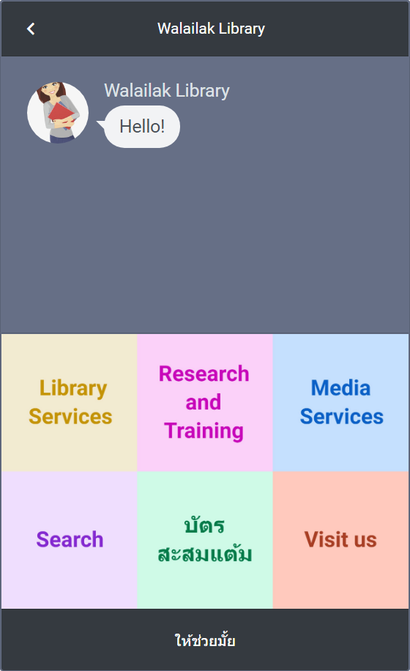
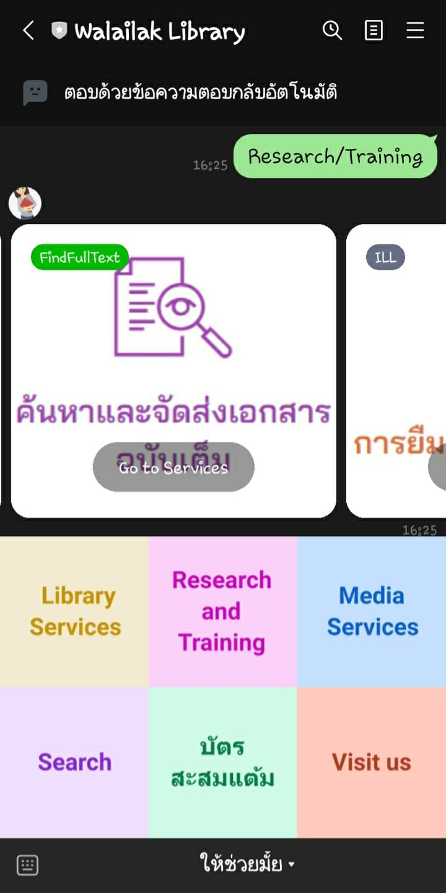
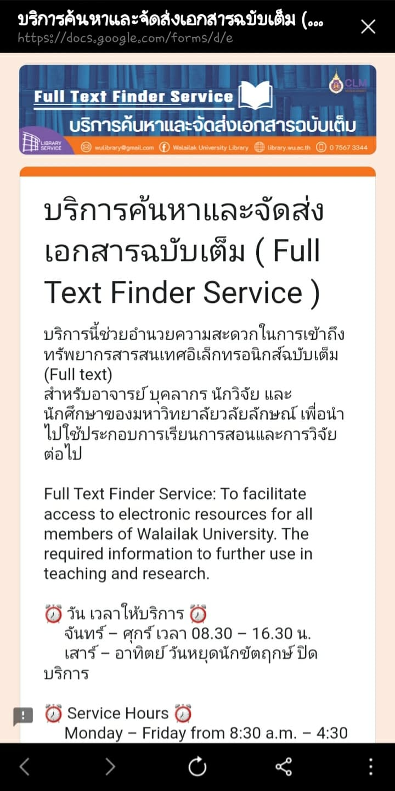
เมนูหลักของ CLM Line OA
2. แสดงการ์ดของเมนูย่อย ทดลองเลือกการ์ดบริการค้นหาและจัดส่งฉบับเต็ม (Full-text)
1. กดเมนู Research and Training
❷
3. เข้าสู่แบบฟอร์มการขอใช้บริการ
❶
❸
6 เมนูหลัก ตาม Mind map

Slide 11
CLM’ E-book Application

Slide 12
ประเด็นมอบหมาย/ ภาระงาน | ผลผลิต/ผลลัพธ์ | ค่าเป้าหมาย ปี 2566 | ผลงานปี 2564 | ผลงานปี 2565 | ผลการดำเนินงาน ปี 2566 (6 เดือน) | ผลสำเร็จ (%) | แนวโน้มผลสำเร็จเปรียบเทียบกับผลงานย้อนหลัง (เพิ่มขึ้น/ลดลง)
ทุกฝ่ายดำเนินการร่วมกัน ( 4 ทีม) ได้แก่ 1.ทีม CRM 2.ทีมจัดทำสำเนาข้อสอบ 3.ทีม Training 4.ทีม Digital content & media | เพิ่มจำนวนหลักสูตรการอบรมการใช้สารสนเทศและ หลักสูตรสนับสนุนการเรียนการสอน (ตัวชี้วัดที่ 12) | 5 หลักสูตร/ปี | 10 รายวิชา | 10 รายวิชา | 1. Digital Content & Media มีแผนปฏิบัติงานจัดทำบทเรียนออนไลน์ร่วมกับสำนักวิชา/หลักสูตร จำนวน 10 รายวิชา 2. ทีม CRM training จะดำเนินการเพิ่มหลักสูตรใหม่ในไตรมาสที่ 2/2566 เป็นต้นไป | 100% | ได้จำนวน 7 วิชา อยู่ระหว่างประสานงาน 3 วิชา
 | จำนวนผู้เข้าอบรมเพิ่มขึ้นร้อยละ 20 (ตัวชี้วัดที่ 13) | ร้อยละ 20 | 2,057 | 2,289 คน 570 คน/เดือน | รอประเมินไตรมาส 4 (นักศึกษาใหม่/หลักสูตรร่วมกับสำนักวิชา |  | คาดว่าบรรลุ
 | ร้อยละความพึงพอใจการเข้าใช้้บริการของศูนย์บรรณสารฯ | มากกว่า 4.5 | = 4.68 | =4.78 | 4.69 |  | คาดว่าบรรลุ
 | ศูนย์บรรณสารฯ สร้างสรรค์บริการสมาร์ท (Smart Services) เพื่อส่งเสริมให้ผู้ใช้เข้าถึงบริการ ได้ทุกที่และทุกเวลา | อย่างน้อย 1 บริการ | ไม่มี | ไม่มี | บริการ Line OA |  | บรรลุ

Slide 13
ปัญหาอุปสรรคที่ส่งผลต่อการบรรลุเป้าหมาย/แนวทางในการปรับปรุง
* กรณีที่มีผลการดำเนินงานลดลง/มีแนวโน้มไม่บรรลุผลตามเป้าหมายที่กำหนด
ประเด็นที่มอบหมาย/ภาระงาน | ปัญหาอุปสรรคที่ส่งผล ต่อการบรรลุเป้าหมาย | แนวทางในการปรับปรุง ให้บรรลุผลตามเป้าหมาย
ประเมินผลการใช้ห้องเรียนจากผู้มีส่วนได้ส่วนเสียอย่างต่อเนื่อง และมีผู้เข้าร่วมครบทุกสำนักวิชา | ข้อจำกัดด้านเวลา และ ความร่วมมือจากผู้มีส่วนได้ส่วนเสีย | ปรับวิธีการดำเนินงานโดยใช้ Line OA เพิ่มการอบรมเชิงรุกไปยังสำนักวิชา/อาจารย์ใหม่
ปริมาณการยืมทรัพยากรสารสนเทศต่อจำนวนผู้ใช้บริการที่มีสิทธิ์ยืม (ตัวชี้วัดที่ 2) 2 รายการ/คน (เคยทำได้ถึง 6.3 เล่ม/คน) | พฤติกรรมการใช้งานของนักศึกษาปรับเปลี่ยนเป็นออนไลน์มากขึ้น ปรับพื้นที่ให้เป็นชั้นปิด (รองรับการซ่อมหลังคา/renovate ชั้น 2-3 ในปี 2566-67) | ส่งเสริมการใช้งาน Document Delivery ผ่าน Line OA, จัดทำโครงการ CLM Privilege Card (บัตรใจป้ำ ปรับพฤติกรรมเป็นทุน

Slide 14
ส่วนที่ 2
ผลการดำเนินงานตามตัวชี้วัดยุทธศาสตร์
ในความรับผิดชอบของหน่วยงาน
(นอกเหนือจากส่วนที่ 1)

Slide 15
ตัวชี้วัด | ค่าเป้าหมาย ปี 2566 | ผลงานปี 2564 | ผลงานปี 2565 | ผลการดำเนินงาน ปี 2566 (6 เดือน) | ผลสำเร็จ (%) | แนวโน้มผลสำเร็จเปรียบเทียบกับผลงานย้อนหลัง
WU-U-1-2-4 ร้อยละผลสัมฤทธิ์ของหน่วยงานตามคำรับรองการปฏิบัติงาน (ร้อยละ) | ร้อยละ 90 | 93.75% | 81.81% (ไม่บรรลุ 2) | 19 ข้อ/บรรลุ 18 | 90% | คาดว่าจะบรรลุ
WU-D-1-1-3 ร้อยละของบุคลากรสายสนับสนุนที่ได้ปรับเพิ่มตำแหน่งทางวิชาชีพ และ/หรือปรับตำแหน่งที่สูงขึ้น (ร้อยละ) | ≥ ร้อยละ 1 | ไม่มี | 3 คน | ได้รับการปรับตำแหน่งแล้ว 1 คน และอยู่ระหว่างการเตรียมผลงาน 4 คน | 100% | แนวโน้มเพิ่มขึ้น
WU-D-1-2-7 ร้อยละของบุคลากรหน่วยงานที่มีการพัฒนา/ปรับปรุงคู่มือการปฏิบัติงานให้ทันสมัย เป็นปัจจุบันและมีการใช้คู่มือในการปฏิบัติงาน (ร้อยละ) | ร้อยละ 50 | 100 % | 100% | 100% | 100% | บรรลุ

Slide 16
ตัวชี้วัด | ค่าเป้าหมาย ปี 2566 | ผลงานปี 2564 | ผลงานปี 2565 | ผลการดำเนินงาน ปี 2566 (6 เดือน) | ผลสำเร็จ (%) | แนวโน้มผลสำเร็จเปรียบเทียบกับผลงานย้อนหลัง (เพิ่มขึ้น/ลดลง)
WU-D-5-1-8 ร้อยละของการดำเนินงานและการใช้จ่ายงบประมาณตามแผนปฏิบัติการประจำปี (ร้อยละ) | ≥ ร้อยละ 80 | 96.2 | 98.32 | ร้อยละ 74.91 ของงบประมาณที่ได้รับทั้งหมด (27,589,300 บาท) | ร้อยละ 74.91 | ลดลง
WU-D-3-1-4 จำนวนผู้เข้ารับการถ่ายทอดความรู้และเรียนรู้ผ่านกิจกรรม/ฝึกอบรม/แหล่งเรียนรู้ ตลอดจนการเข้าถึงสื่อในรูปแบบ Lifelong learning | มากกว่าหรือเท่ากัน 300,000 คน | 431,954 | 538,610 | รวมการเข้าถึงทุกช่องทาง = 1,307,717 ครั้ง | 100% | life long learning = 1,201,169 คน WUMOOC = 106,548 คน

Slide 17
ตัวชี้วัด | ค่าเป้าหมาย ปี 2566 | ผลงานปี 2564 | ผลงานปี 2565 | ผลการดำเนินงาน ปี 2566 (6 เดือน) | ผลสำเร็จ (%) | แนวโน้มผลสำเร็จเปรียบเทียบกับผลงานย้อนหลัง (เพิ่มขึ้น/ลดลง)
CLM-1 จำนวนกิจกรรมสนับสนุนการเรียนรู้ร่วมกับสำนักวิชาให้ครบทุกสำนักวิชา | อย่างน้อย 11 สำนักวิชา | 10 รายวิชา | 10 รายวิชา | 7 สำนักวิชา | ร้อยละ 63.63 | (สำนักวิชาสารสนเทศฯ, สาธารณสุขฯ, นิติศาสตร์, วิทยาลัยนานาชาติ,วิทยาศาสตร์, การจัดการ, พหุภาษา)
CLM-2 จำนวนดิจิทัลคอนเท็นต์เพื่อสนับสนุนการเรียนการสอนและการเรียนรู้ตลอดชีวิตเพิ่มขึ้น | ร้อยละ 10 หรืออย่างน้อย 24 รายการ | 46 ข่าว/106 Review/129 เล่ม/263 โพสต์/3 Podcast/10 วิชาออนไลน์ |  | 70 เรื่อง | >100% | OER = 20 คอนเท้นส์ฝ่ายสนับสนุน = 27 ข่าวปชส.=23
CLM-3 จำนวนช่องทางการเผยแพร่ดิจิทัลคอนเท็นต์เพิ่มขึ้น | อย่างน้อย 1 ช่องทาง | 13 ช่องทาง | 19 ช่องทาง | เพิ่มขึ้น 1 ช่องทาง | 100 % | คลังสารสนเทศท้องถิ่น : นครศรีธรรมราช

Slide 18
ตัวชี้วัด | ค่าเป้าหมาย ปี 2566 | ผลงานปี 2564 | ผลงานปี 2565 | ผลการดำเนินงาน ปี 2566 (6 เดือน) | ผลสำเร็จ (%) | แนวโน้มผลสำเร็จเปรียบเทียบกับผลงานย้อนหลัง (เพิ่มขึ้น/ลดลง)
CLM-4 จำนวนผู้เข้าถึงทางออนไลน์ผ่านช่องทางการเผยแพร่เพิ่มขึ้น | จำนวนครั้งของการเข้าถึงเพิ่มร้อยละ 20 | 1,147,835 ครั้ง | 1,296,253 ครั้ง | 1,201,169 ครั้ง | 100% | เพิ่มขึ้น
CLM-4 จำนวนหลักสูตรออนไลน์ (Online Courses) หลักสูตรการฝึกอบรม (Re/Up-Skill Course) เพื่อสนับสนุนการเรียนรู้ตลอดชีวิตสำหรับนักศึกษา บุคลากร และอาจารย์ | เพิ่มอย่างน้อย 10 หลักสูตร/ปี | 7 รายวิชา | 10 รายวิชา | 10 วิชา (ไม่รวมของ Clm-training) | 70% | ปี 65 เปิดเรียน 23 วิชา ปี 66 เปิด 24 วิชา ปี 67 เปิดเพิ่ม 10 รวมเป็น 34 รายวิชา

Slide 19
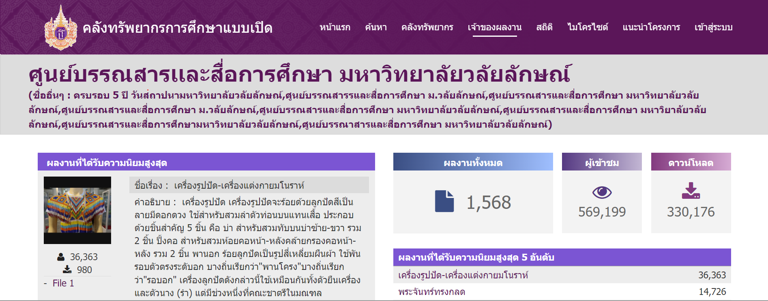

Slide 20
ปัญหาอุปสรรคที่ส่งผลต่อการบรรลุเป้าหมาย/แนวทางในการปรับปรุง
* กรณีที่มีผลการดำเนินงานลดลง/มีแนวโน้มไม่บรรลุผลตามเป้าหมายที่กำหนด
ตัวชี้วัด | ปัญหาอุปสรรคที่ส่งผล ต่อการบรรลุเป้าหมาย | แนวทางในการปรับปรุง ให้บรรลุผลตามเป้าหมาย
CLM-4 จำนวนหลักสูตรออนไลน์ (Online Courses) หลักสูตรการฝึกอบรม (Re/Up-Skill Course) เพื่อสนับสนุนการเรียนรู้ตลอดชีวิตสำหรับนักศึกษา บุคลากร และอาจารย์ | กระบวนการผลิตค่อนข้างซับซ้อนและใช้เวลา (เป็นทั้งทีมถ่ายทำ ตัดต่อ และเผยแพร่ในระบบ) ทำให้เผยแพร่ไม่ทันตามกำหนด ปริมาณงานการให้บริการในภาพรวมตามบทบาท “รวมบริการประสานภารกิจ” แก่หน่วยงานภายใน | มีหลักสูตรที่ร่วมมือกับผู้มีส่วนได้ส่วนเสียอย่างต่อเนื่อง (ทำแผนร่วมกัน) ขอความร่วมมือหน่วยงานที่จะใช้บริการทำแผนและกำหนดเป้าหมายร่วมกัน (รายไตรมาส) เพิ่มหลักสูตรให้ทันสมัยและตรงกับความต้องการของทุกกลุ่มเป้าหมาย

Slide 21
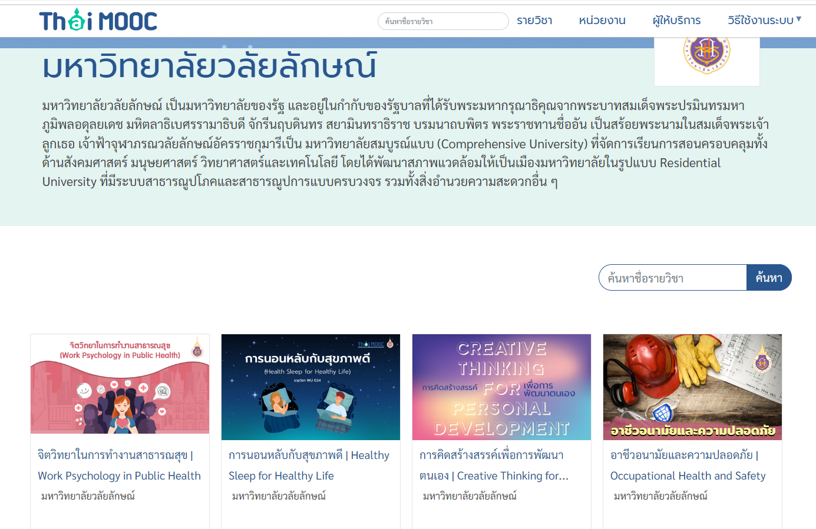
รายวิชา Thai MOOC-2566-2567
ภาษาและวัฒนธรรมถิ่นใต้ (ศูนย์ส่งเสริมวัฒนธรรมและการกีฬา และสำนักศิลปศ่าสตร์)
OCC62-349 ฝึกปฏิบัติสุขศาสตร์อุตสาหกรรม (สำนักสาธารณสุขศาสตร์)
CPH64-207 การปฐมพยาบาลและการบำบัดโรคเบื้องต้น (สำนักสาธารณสุขศาสตร์)
ENH64-221 การสุขาภิบาลอาหารและความปลอดภัย (สำนักสาธารณสุขศาสตร์)
ภาษาจีนเบื้องต้น (สำนักวิชาศิลปะศาสตร์)
รายวิชาหลักการตลาด (Principles of Marketing) (สำนักวิชาการจัดการ)
MAT61-001 (สำนักวิชาวิทยาศาสตร์)
พื้นฐานภาษาอังกฤษ (สำนักวิชาศิลปศาสตร์ (ครุศาสตร์)
การอนุรักษ์สิ่งแวดล้อมและสภาวะโลกร้อน (สำนักวิชาพหุภาษาและการศึกษาทั่วไป)

Slide 22
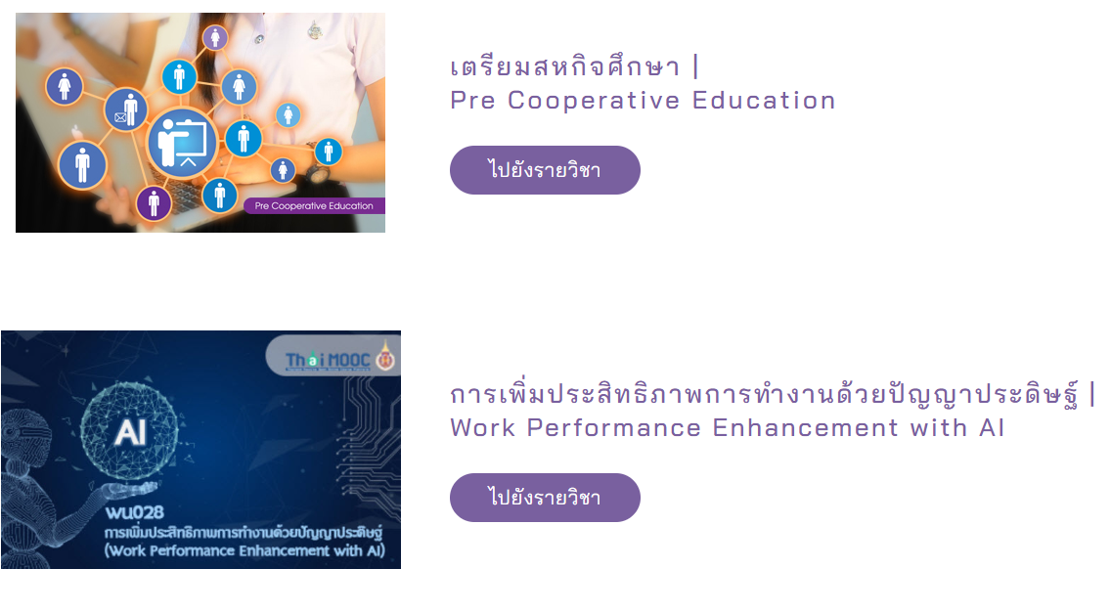

Slide 23
ส่วนที่ 3
ผลการดำเนินงาน
ตามเกณฑ์การประเมินหน่วยงาน

Slide 24
หัวข้อประเมิน | ผลงานปี 2564 | ผลงานปี 2565 | ผลการดำเนินงาน ปี 2566 (6 เดือน)
คะแนนประเมินภาพรวม ของหน่วยงาน | 37.35 (93.38%) | 36.4 (91.01%) | >36.00 (90%)
คะแนนประเมิน หัวหน้าหน่วยงาน | 90.85 | 91.69 | >85
ค่าเฉลี่ยคะแนนประเมินผู้ใต้บังคับบัญชา | 84.79 | 84.88 | >84%
ผลการใช้จ่ายงบประมาณ ของหน่วยงาน | 96.2 | 98.32 | 74.91

Slide 25
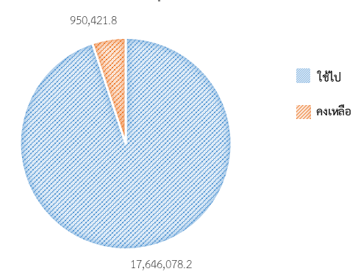
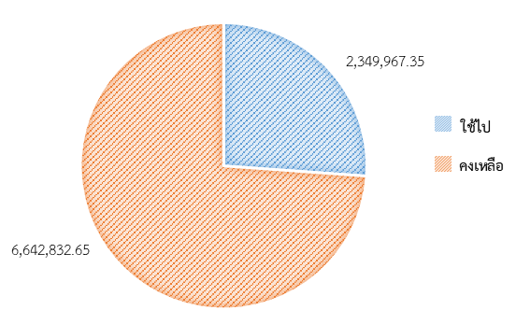
สรุปผลการดำเนินงานในภาพรวม (ไม่ต้องนำเสนอ)
งบลงทุน
ค่าตอบแทนใช้สอยวัสดุ

Slide 26
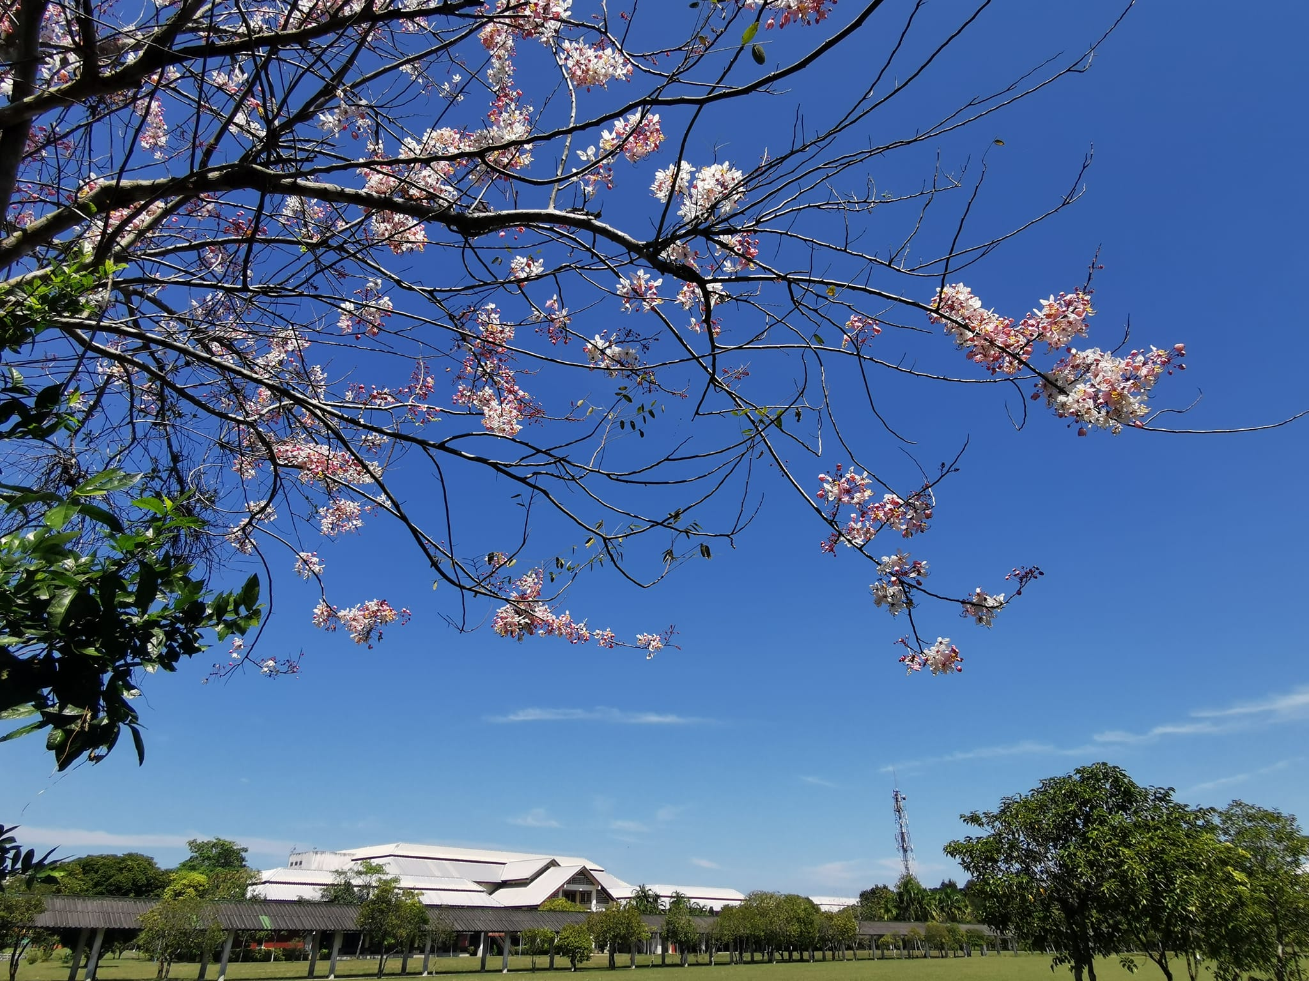
Thank You
ชื่อ ศิวนาถ นันทพิชัย
ศูนย์บรรณสารและสื่อการศึกษา
ndecha@wu.ac.th
0897771759

